Slide 1
Resumo de FIA
Resumo sobre todo as aulas de FIA com o prof.ª Victor

Slide 2
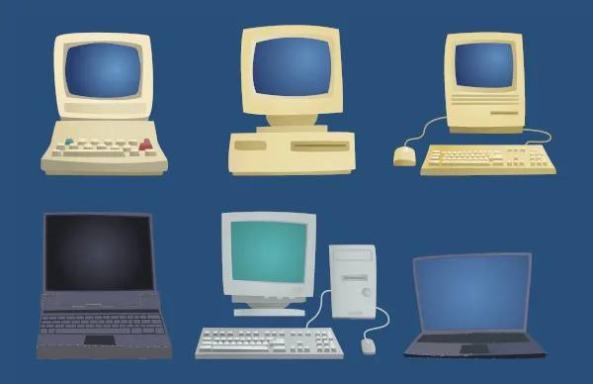
1. Fundamentos da Informática e Aplicativos
Evolução da Informática
1ª Geração (1940 – 1956): Válvulas eletrônicas
2ª Geração (1956 – 1963): Transistores
3ª Geração (1964 – 1971): Circuitos integrados
4ª Geração (1971 – atual): Microprocessadores

Slide 3

O que é Hardware?
O que é Software?
Parte física do computador
Como: Mouse, CPU, Placa de Vídeo e etc.
Parte lógica
Conjunto de programas
Instruções que dizem ao hardware o que fazer

Slide 4
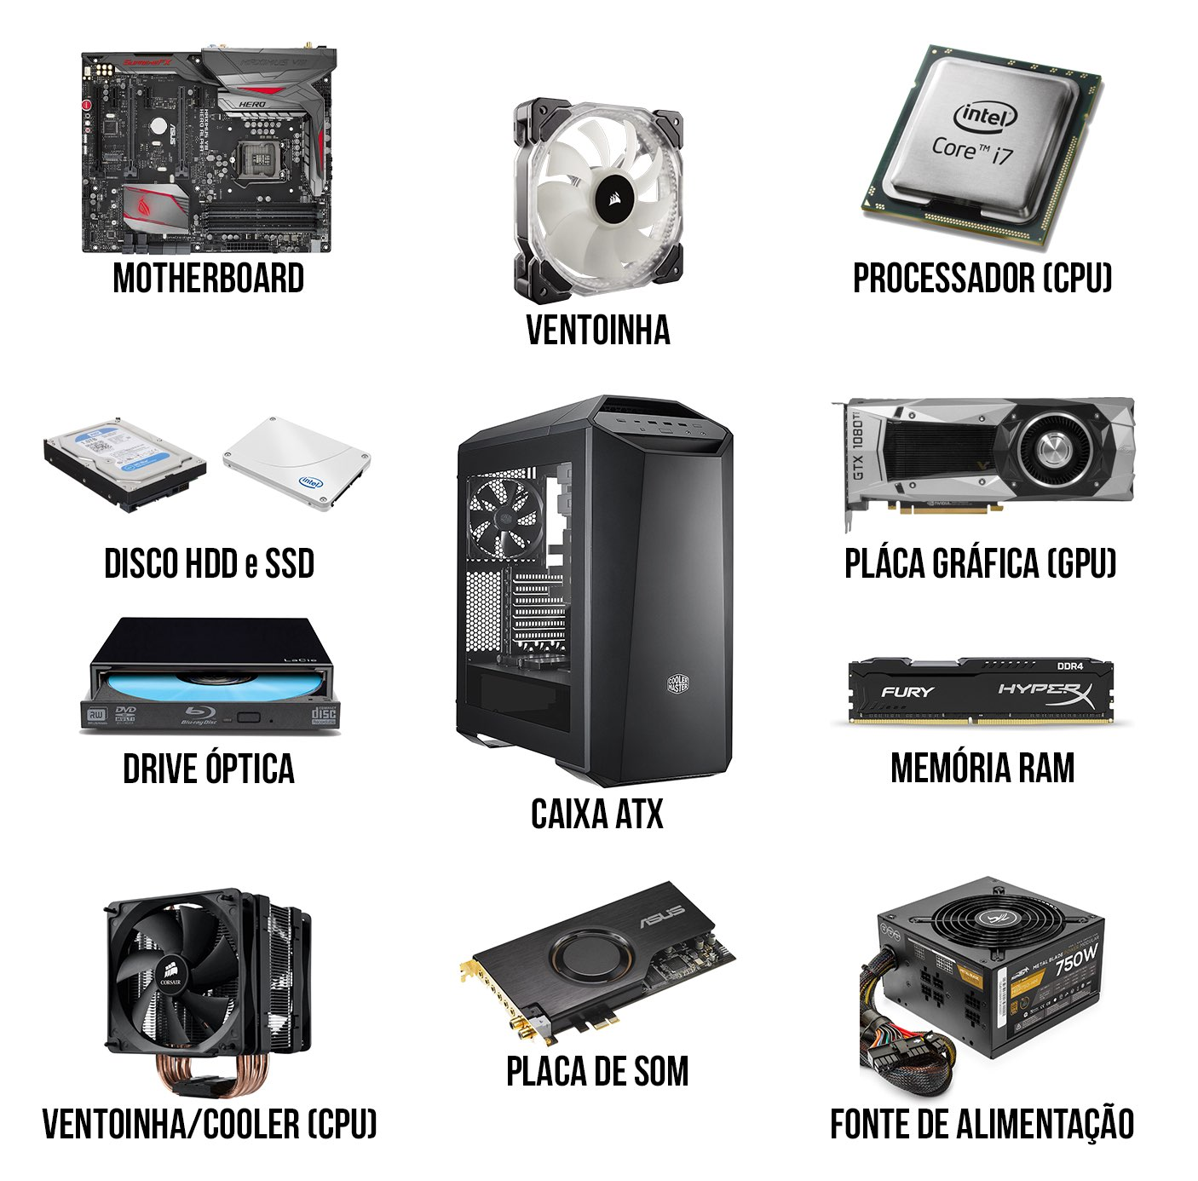
Componentes Internos
Placa-mãe: O que conecta todos os componentes
Processador (CPU): 'Cérebro' do computador
Memória RAM: Armazena dados temporariamente
HD / SSD: Guarda sistema e arquivos
Fonte: Energiza a máquina

Slide 5
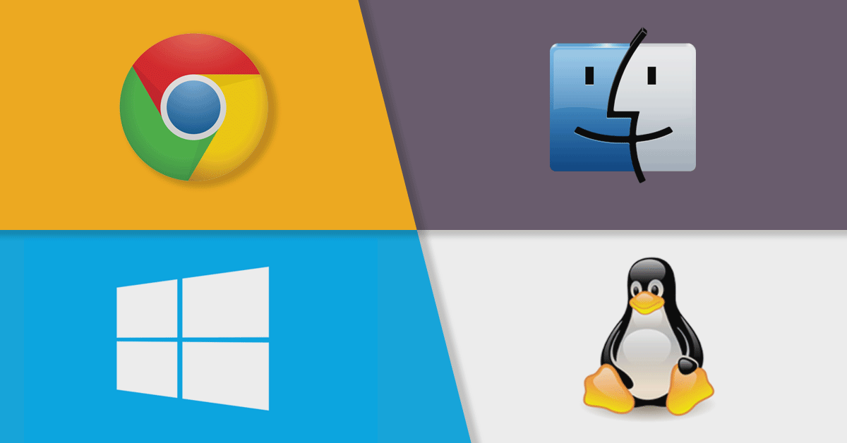
Sistema Operacional
Gerenciar hardware
Gerenciar arquivos
Executar programas

Slide 6
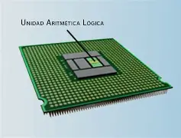
2. Sistemas Operacionais
ULA – Unidade Lógica Aritmética
Parte do processador responsável pelos cálculos
Executa operações matemáticas e lógicas
Trabalha diretamente com dados binários
É essencial para o funcionamento da CPU

Slide 7
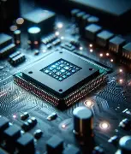
Registradores
Pequenas memórias internas da CPU
Extremamente rápidas
Armazenam dados temporários
Trabalham diretamente com a ULA

Slide 8
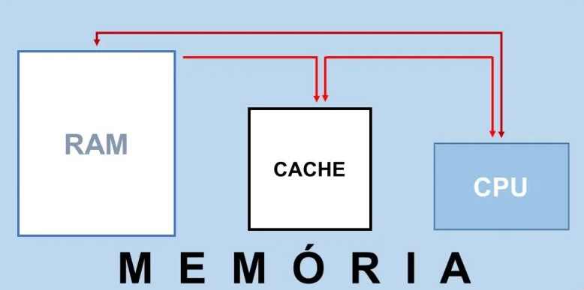
Cache
Unidade de Controle
Memória Cache
Memória intermediária entre CPU e RAM
Mais rápida que a RAM
Armazena dados mais utilizados
Unidade de Controle
Parte da CPU que coordena tudo
Interpreta instruções do programa
Controla fluxo de execução

Slide 9

O que é um Sistema Operacional?
Software fundamental do sistema
Responsável por gerenciar recursos
Permite interação entre usuário e hardware
Contextualização prática no ambiente profissional
Exemplos aplicados ao cotidiano do usuário

Slide 10
Funções Principais do SO
Gerenciamento de Processos
Gerenciamento de Memória
Gerenciamento de Arquivos
Gerenciamento de Dispositivos

Slide 11
Componentes Internos
Placa-mãe: O que conecta todos os componentes
Processador (CPU): 'Cérebro' do computador
Memória RAM: Armazena dados temporariamente
HD / SSD: Guarda sistema e arquivos
Fonte: Energiza a máquina

Slide 12
Componentes Internos
Placa-mãe: O que conecta todos os componentes
Processador (CPU): 'Cérebro' do computador
Memória RAM: Armazena dados temporariamente
HD / SSD: Guarda sistema e arquivos
Fonte: Energiza a máquina

